Slide 1



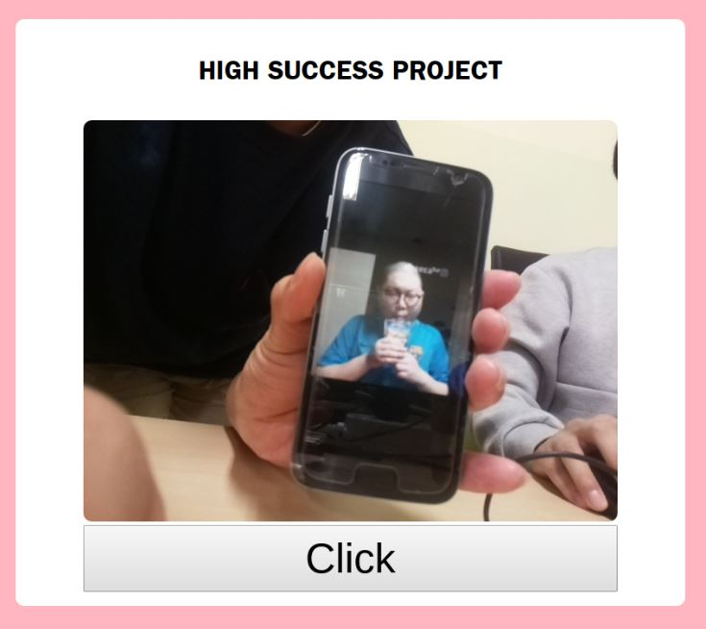

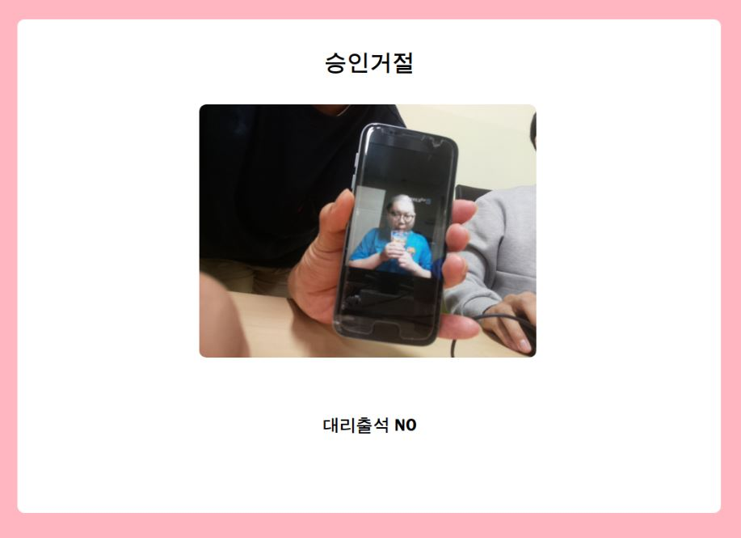





WHO ARE YOU
프로젝트 추진 배경 및 목적
해결 방법
기존 전자출결
-> 로그인 문제
-> 출석 오류 발생
지난 H.S.P 미흡한 부분
-> 대리 출석
-> 인증 속도
AWS API
객체 및 장면 감지콘솔
초음파 센서 활용
AWS Collection
기능 활용
얼굴 인식만으로 교내 시설을 이용할 수 있는 시스템
‘AWS API의 얼굴인식기능을 사용한 시스템’
프로젝트 결과
개발 환경
인증속도 개선 : 약10초 => 약 4초
사진도용 방지 : 전자기기를 인식, 거리 인식
안드로이드 어플: 얼굴인증 시 알림 전달 및 인증 현황
향후 발전 방향
1. 여러 명의 얼굴을 동시에 인식이 가능하도록 구현하여 실제 사용이 가능한 자동출결시스템을 개발할 예정.
2. 실제로 적용이 된다면 전자출결 어플과 연동하여 간편하게 본인의 출결사항을 확인하고 알림을 받을 수 있도록 할 예정.
HIGH SUCCESS PROJECT
이관우 교수님
신현수 김희택 우재민

